Slide 1


Slide 2

Índice
Actual: Índice
Siguiente: Como surgio la idea?
1. Como surgio la idea
2. Requeriments i especificacions
3. Elección de les herramientas
4. Arquitectura del sistema
5. Diagrama MVC
6. Diagrama de la base de datos
7. Documentación de la API
8. Sprints y tareas realizadas
9. Retrospectiva general de la planificación
10. Monetización
11. Ideas futuras de desarrollo
12. Dificultades encontradas en el desarrollo
3
Nombre: Genís

Slide 3

Como surgio la idea?
Anterior: Índice
Actual: Como surgio la idea?
Siguiente: Requerimientos
3
Nombre: Jonatan

Slide 4
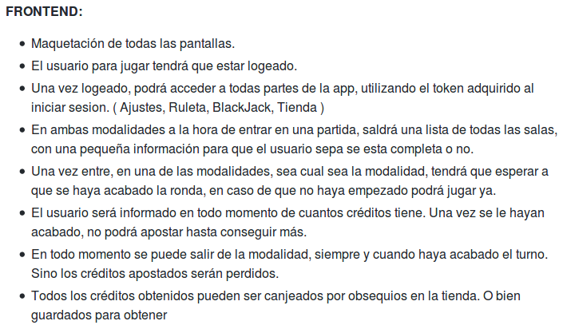
Requererimientos y especificaciones
Anterior: Como surgio?
Actual: Requererimientos
Siguiente: Requererimientos
4
Nombre: Genis

Slide 5
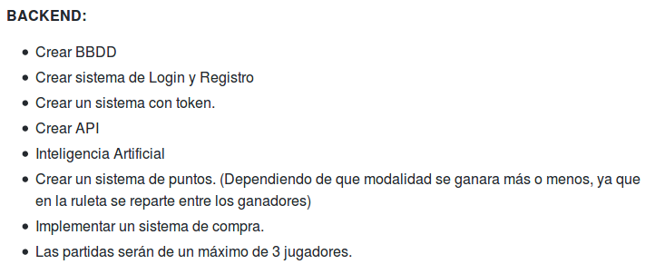
Requererimientos y especificaciones
Anterior: Requererimientos
Actual: Requererimientos
Siguiente: Sprints
5
Nombre: Jonatan

Slide 6



Herramientas escojidas
Anterior: Herramientas
Actual: Herramientas
Siguiente: MVC
6
Nombre: Jonatan

Slide 7
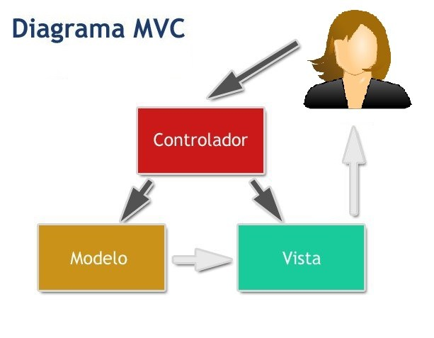
Anterior: Herramientas
Actual: MVC
Siguiente: BBDD
7
Nombre: Genís

Slide 8
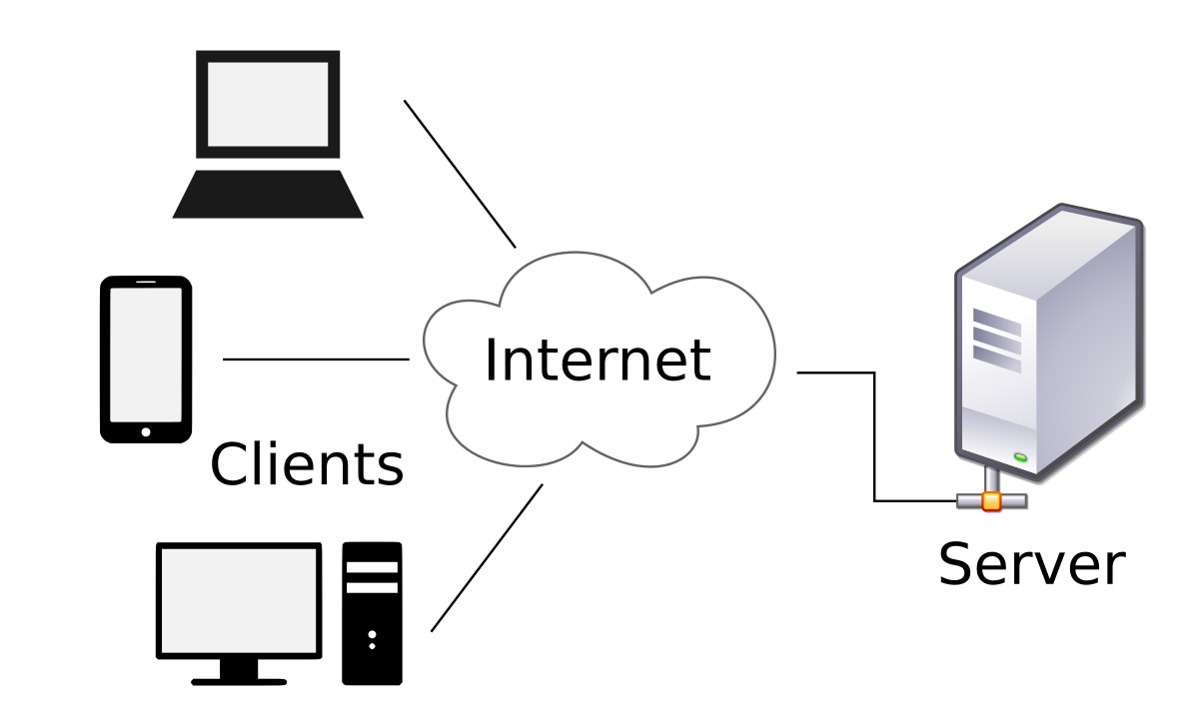
Arquitectura
Anterior: MVC
Actual: Arquitectura
Siguiente: BBDD
8
Nombre: Genís

Slide 9
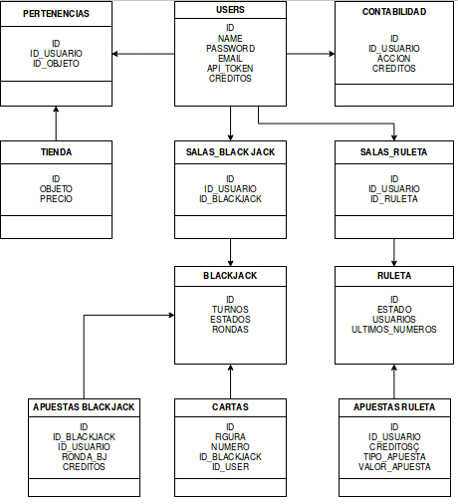
Diagrama de la base de dades
Anterior: MVC
Actual: BBDD
Siguiente: Doc API
9
Nombre: Genís

Slide 10
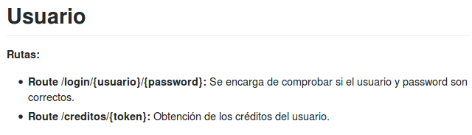
Doc de la API
Anterior: BBDD
Actual: API Usuario
Siguiente: API Ruleta
10
Nombre: Jonatan

Slide 11
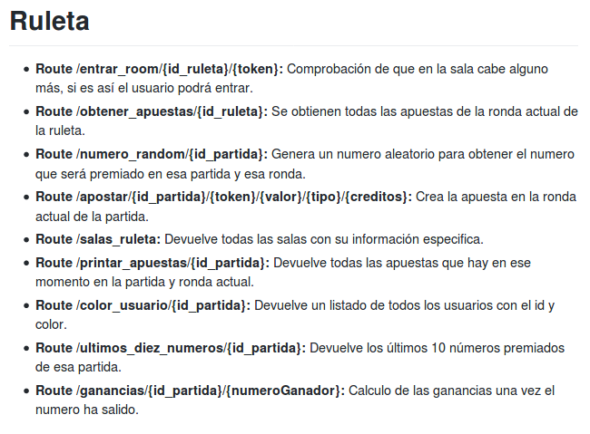
Anterior: API Usuario
Actual: API Ruleta
Siguiente: API BlackJack
11
Nombre: Genís

Slide 12
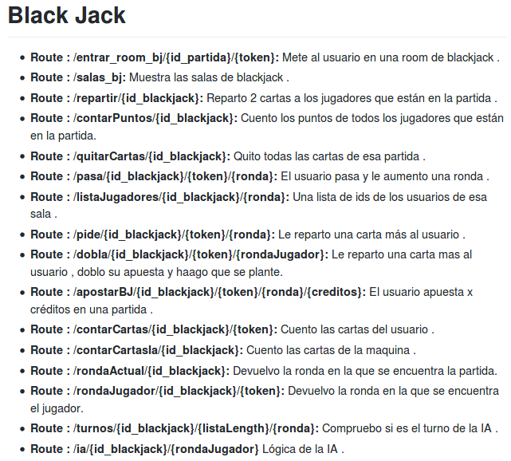
Anterior: API Ruleta
Actual: API Black Jack
Siguiente: Retrospectiva
12
Nombre: Jonatan
Nombre: Jonatan

Slide 13

Retrospectiva general
Anterior: Api Blackjack
Actual: Retrospectiva
Siguiente: Monetización
Que hemos hecho bien?
Que hemos hecho mal?
Que podemos mejorar?
13
Nombre: Jonatan

Slide 14
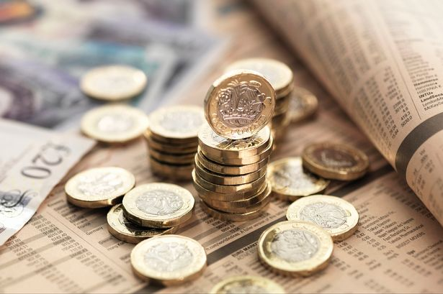
Monetización
Anterior: Retrospectiva
Actual: Monetización
Siguiente: Ideas futuras
14
Nombre: Genís

Slide 15

Ideas futuras de desarrollo
Anterior: Monetización
Actual: Ideas
Siguiente: Dificultades
15
Nombre: Jonatan

Slide 16

Dificultades encontradas en el desarrollo
Anterior: Ideas futuras
Actual: Dificultades
Siguiente: Demo
Ruleta
Subestimación del canvas y
las animaciónes.
Parar en el numero
Black Jack
IA ( Inteligencia Artificial )
Repartir Cartas
Contar puntos
16
Nombre: Jonatan y Genis

Slide 17
¿Porque es tan compleja?
Anterior:
Demo
Actual: ¿Como funciona el canvas?
Siguiente:
Forma correcta
17
Nombre: Genis

Slide 18
La forma correcta!
Anterior: Como funciona el canvas
Actual: La forma correcta
Siguiente: Fin
18
Nombre: Genis

Slide 19

Demo
Anterior: Dificultades
Actual: Demo
Siguiente: Fin
19

Slide 20

Fin
20

